Slide 1
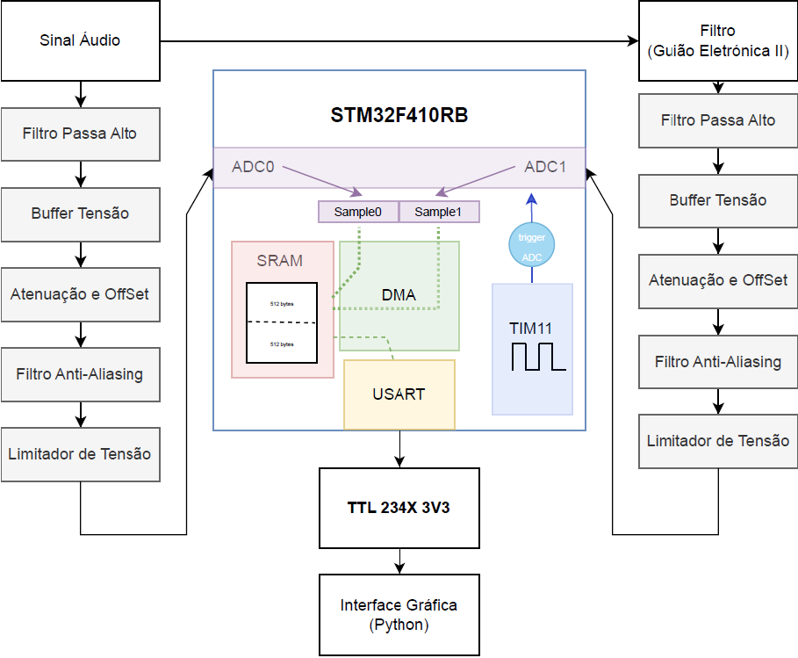
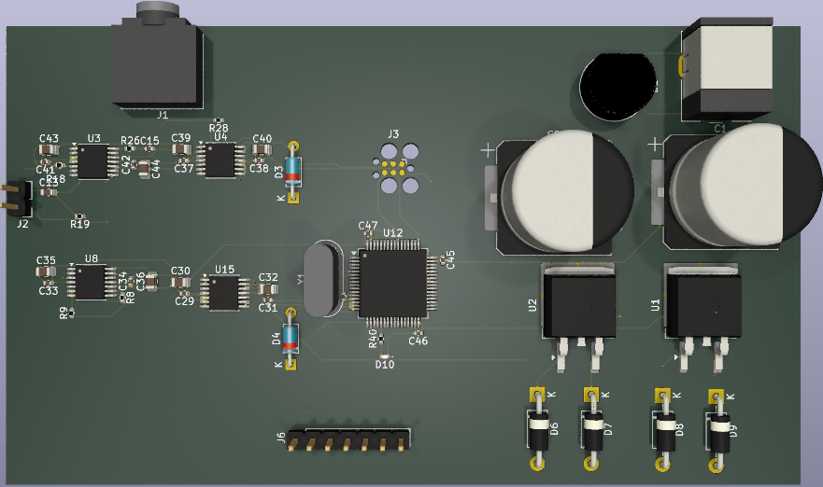
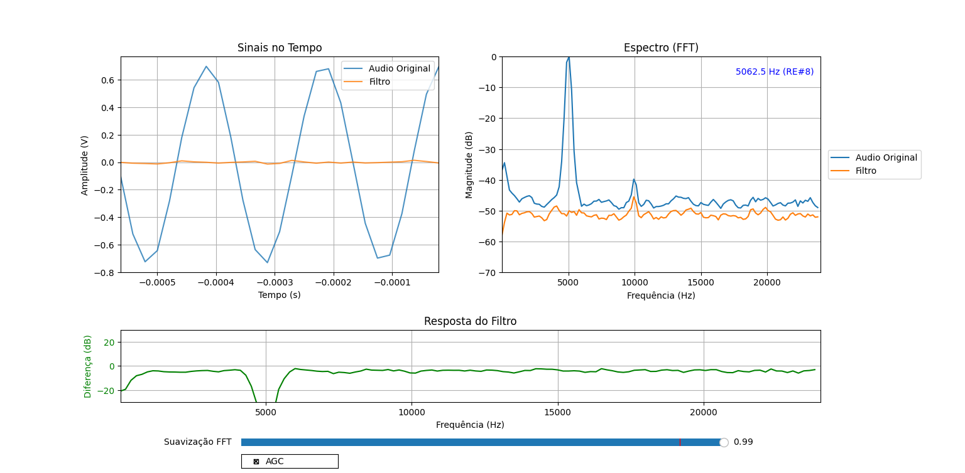
2024/2025
Orientador ISEP:
José Resende
1212204
Coorientador ISEP:
José Maravalhas-Silva
Rui Peres
Sistema Didático para o Ensino de Circuitos de Equalização Baseados em Topologias Paralelas
Contextualização
Arquitetura
Desenvolvido no intuito de servir como ferramenta de apoio a um guião laboratorial de Eletrónica II - que consiste no desenvolvimento de um equalizador – este sistema permite comparar o espectro em frequência do sinal de entrada com o sinal de saída, em tempo real.
Funcionalidades
Análise no domínio do tempo e da frequência (FFT) de dois canais áudio, em tempo real.
Frequência Dominante do sinal e nota musical (mais próxima) correspondente.
Estimativa da Resposta do Filtro pela diferença de amplitudes dos sinais de entrada.
Modo full-scale e controlo automático de escala
Hardware
Interface Gráfica
Conclusões
O desenvolvimento deste sistema permitiu aprofundar os conceitos adquiridos ao longo do ciclo de estudos, nomeadamente nas áreas de Eletrónica, Eletrónica de Potência, desenvolvimento de firmware, Programação, e da Transmissão e Processamento de Sinais.
Em termos de desempenho, o sistema revelou estabilidade em funcionamento contínuo. Futuramente, poderia ser interessante o desenvolvimento de uma solução autónoma baseada exclusivamente no microcontrolador, exibindo-se os dados no ecrã.

